Slide 1
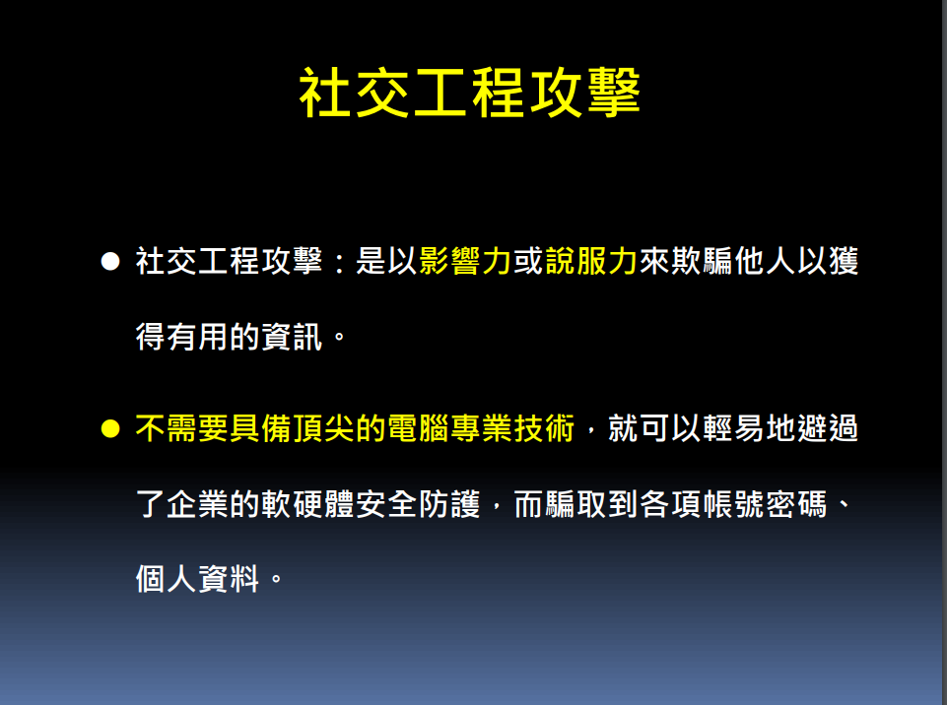
資訊安全學校日資訊宣導:資訊安全之
重要:
所以看到不太了解的網站，請勿輕易輸入帳密避免個資外洩!

Slide 2
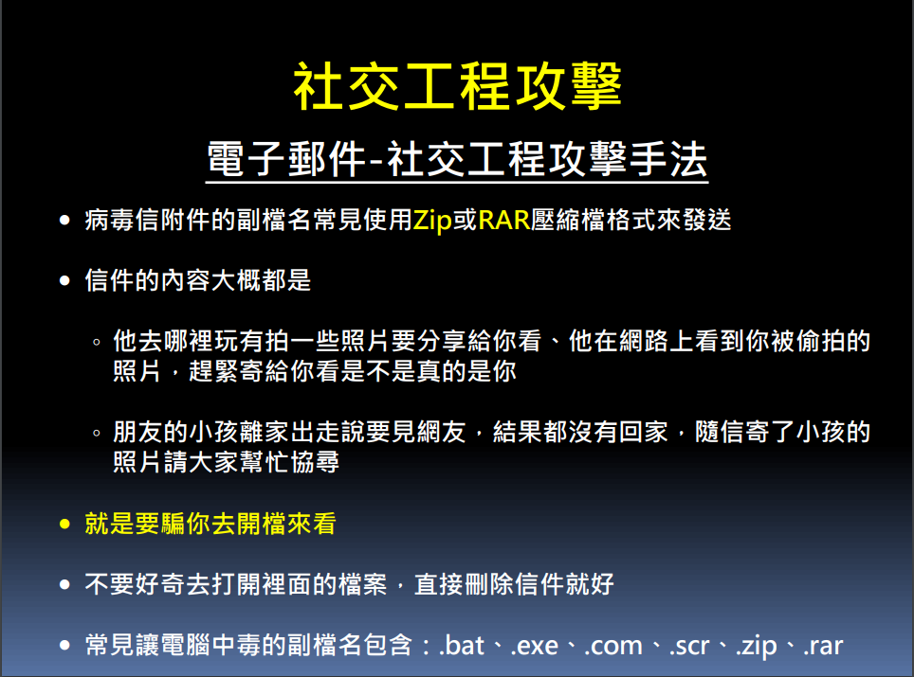
資訊安全學校日資訊宣導:資訊安全之
所以對於不了解的信件或檔案請勿點擊，請刪除!

